Slide 1
统一建模语言UML
——纪巧芬

Slide 2
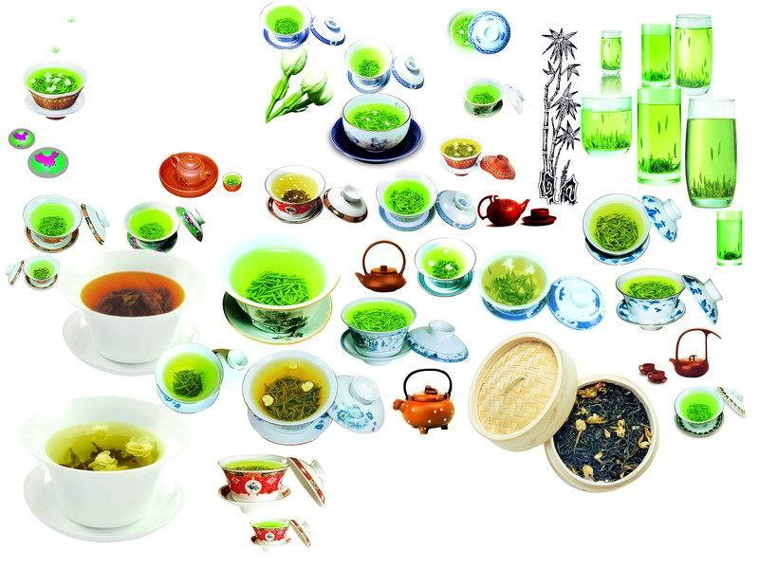
目录
模型
UML中的图
UML 中的关系
实例

Slide 3
软件设计和软件工程
  任何事情都要先想清楚了才能做，软件开发更是如此！软件开发过程不可能一上来就开始盲目写代码，写代码之前必须搞清楚下面一些基本问题：
    要做什么？
    做成什么样？
    怎么去做？
软件设计
  把软件开发想清楚的过程.
软件工程
  对软件开发全过程进行建模和管理

Slide 4

模型
  对问题的书面上的无歧义文字或图形的描述.简言之, 模型是对现实的简化. 通过模型, 人们可以了解所研究事物的本质.
最杰出的模型
  地图

Slide 5
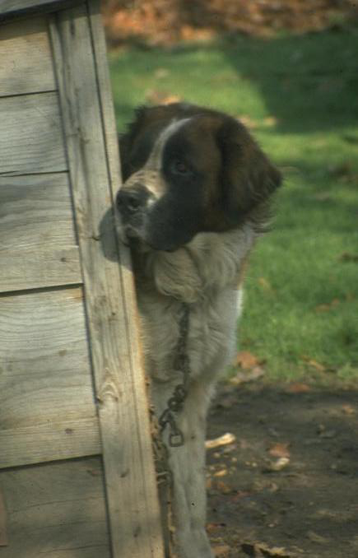
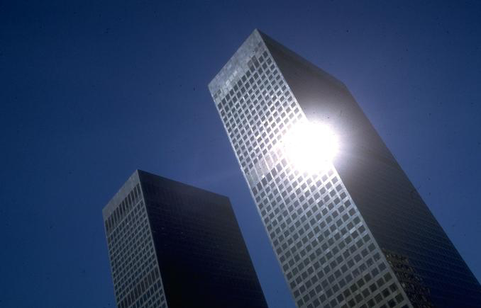
建模的原则
  选择建立什么样的模型对如何发现和解决问题具有重要的影响。正确的模型有助于提高开发者的洞察力。

Slide 6

UML
统一建模语言
UML(United Modeling Language, 统一建模语言): 是一种基于面向对象的可视化建模语言.
形象化的图形
UML 采用了一组形象化的图形(如类图)符号作为建模语言, 使用这些符号可以形象地描述系统的各个方面
关系描述模型
UML 通过建立图形之间的各种关系(如类与类之间的关系)来描述模型.

Slide 7
UML中的图
UML 中一共有 10 种图:
  类图****
  对象图
  包图
  组件图
  部署图
  用例图**
  时序图***
  协作图
  状态图
  活动图
静态模型图: 描述系统的静态结构
动态模型图: 描述系统行为的各个方面

Slide 8

UML 中的关系
  关联关系(association)
  依赖关系(dependency)
  泛化关系(generalization)
  实现关系(realization)

Slide 9



用例图
用例图(Use Case Diagram):
  也称为用户模型图, 是从软件需求分析到最终实现的第一步, 它是从客户的角度来描述系统功能.
用例图包含 3 个基本组件:
  参与者(Actor), 用例(Use Case), 关系:
与系统打交道的人或其他系统即使用该系统 的人或事物. 在 UML 中参与者用人形图标表示
参与者:
用例
代表系统的某项完整的功能. 在 UML 中使用一个椭圆来表示
关系
用例之间的关系 ------ 泛化关系, 扩展关系, 包含关系

Slide 10

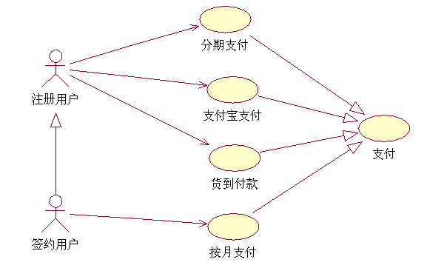
用例之间的关系
泛化关系
表示同一业务目的(父用例)的不同技术实现(各个子用例).
在 UML 中, 用例泛化用一个三角箭头从子用例指向父用例.
以下是某购物网站为用户提供不同的支付方式
例子

Slide 11
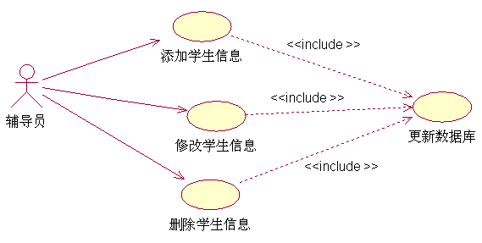
用例之间的关系
包含关系
一个用例可以包含其他用例具有的行为, 并把它包含的用例行为作为
自身行为的一部分. 在 UML 中包含关系用虚线箭头加 “<<include>>”,
箭头指向被包含的用例，实现用例1,2，3必顺要先去实现用例4
例子
1
2
4
3

Slide 12

用例之间的关系
扩展关系
如果在完成某个功能的时候偶尔会执行另外一个功能,
则用扩展关系表示.在 UML 中扩展关系用虚线箭头加 “<<extend>>”,
箭头指向被扩展的用例
例子

Slide 13
类图
类图
  是面向对象系统建模中最常用的图. 是定义其他图基础.
类图包含的主要元素有类, 接口和关系.
  其中关系有
关联关系
泛化关系
依赖关系
实现关系

Slide 14
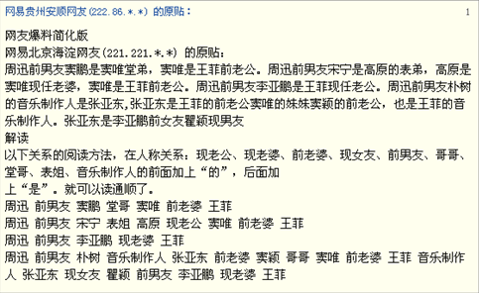
类图练习
根据以下网友描述出艺人之间关系的”类图”

Slide 15
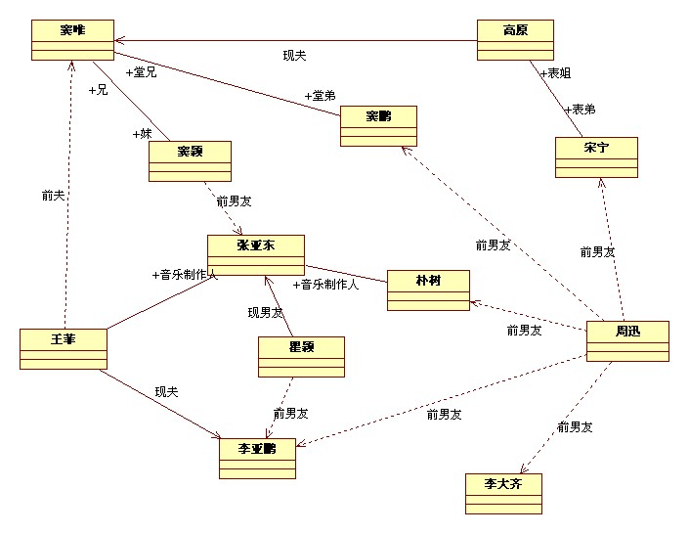
类图

Slide 16

时序图
时序图
  用于描述对象之间的传递消息的时间顺序, 即用例中的行为顺序.
  当执行一个用例时, 时序图中的每条消息对应了一个类操作或者引起转换的触发事件.
时序图表示为一个二维的关系图
  横轴代表在协作中各个独立的对象.
  当对象存在时, 生命线用一条虚线表示, 消息用从一个对象的生命线到另一个对象的生命线的箭头表示.
  箭头以时间的顺序在图中上下排列.
  纵轴是时间轴, 时间延竖线向下延伸.

Slide 17

时序图中的基本概念
时序图中对象使用矩形表示, 并且对象名称下有下划线. 将对象置于时序图的顶部说明在交互开始时对象就已经存在了. 如果对象的位置不在顶部, 表示对象是在交互的过程中被创建的.
对象
生命线
生命线是一条垂直的虚线. 表示时序图中的对象在一段生命周期内的存在. 每个对象底部中心的位置都带有生命线.
消息
两个对象之间的单路通信. 从发送方指向接收方. 在时序图中很少使用返回消息.

Slide 18
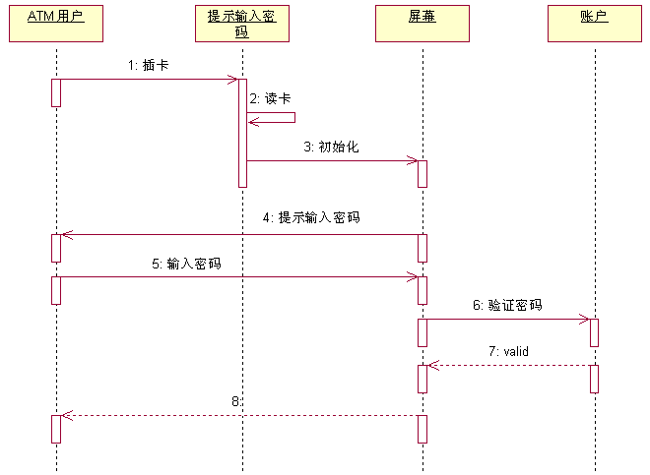
ATM 用户成功登陆的时序图

Slide 19
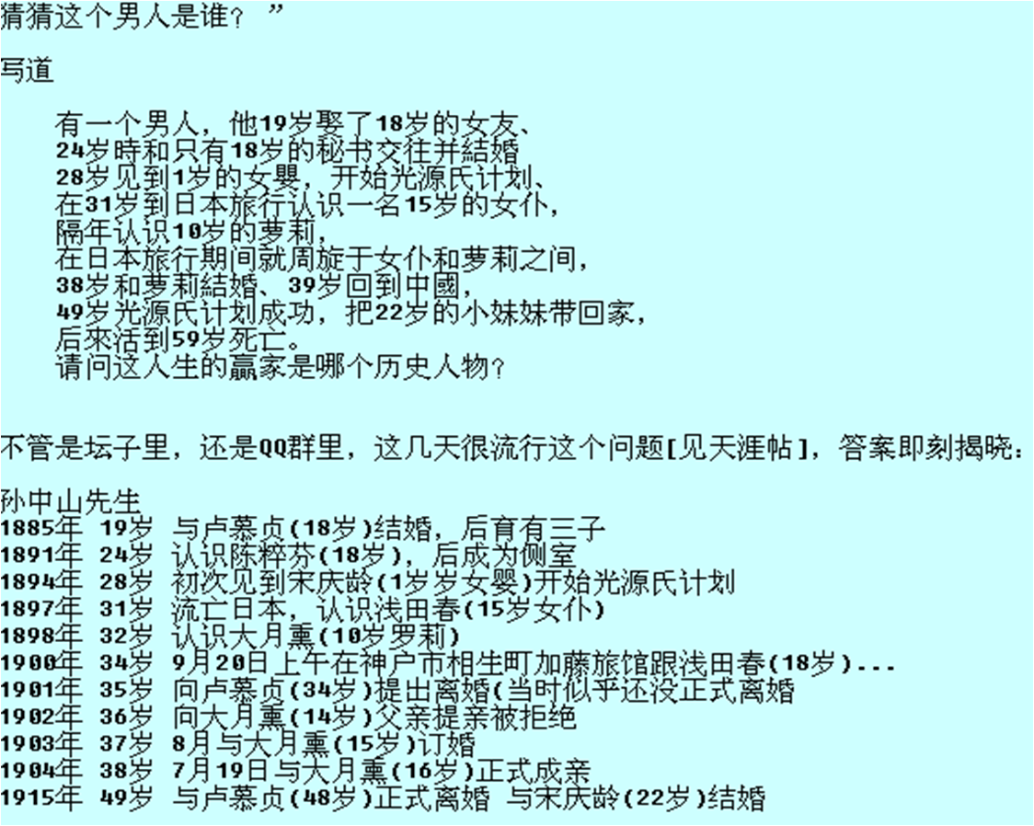
时序图练习

Slide 20
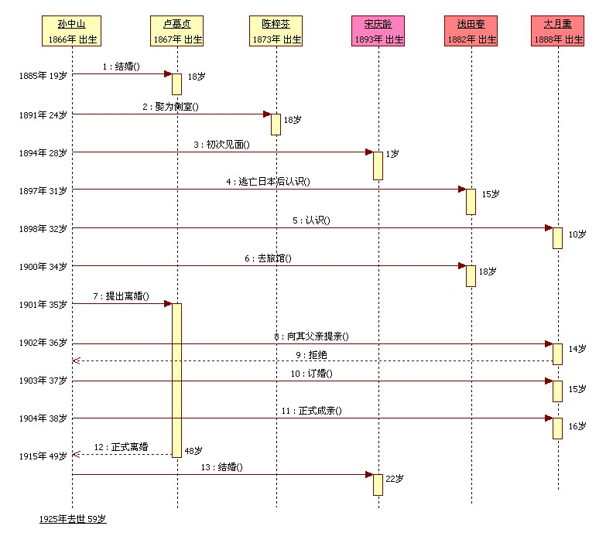
天涯贴的时序图

Slide 21
谢 谢！

